Slide 1
毒品危害及成癮
台北市毒品危害防制中心
個案管理督導 廖昀雅

Slide 2
You are what you eat

Slide 3
食物
飲食金字塔
  蛋豆魚肉類、穀物、蔬菜、水果
  身體組成的重要成份來源
食補與藥補
  十全八珍四物、麻油雞、藥燉排骨
  強健身體
Notes:
油鹽糖

Slide 4
不健康的食物
高油、高鹽、高糖
  可樂、沙士、炸物、蛋糕、餅乾
酒精？
咖啡？
不健康食物的功效

Slide 5
藥物
治療
  抗生素、標靶藥物
輔助性藥物
  消炎、止痛、麻醉
自然萃取提煉
科學化流程實證研究

Slide 6
有害的藥物
神經性藥物
麻醉藥品
精神藥品
未知風險
管制藥品管理條例
  依賴性、習慣性、濫用性、社會危害性
  醫師診斷開列處方供合法醫療使用
Notes:
是藥三分毒

Slide 7
毒品

Slide 8
毒品的法律定義
具有成癮性、濫用性、對社會危害性之麻醉藥品與其製品及影響精神物質與其製品。
毒品依其成癮性、濫用性及對社會危害性分為四級。
  第一級：禁止醫療使用、高成癮性之麻醉藥品
  第二級：禁止醫療使用、成癮性略低第一級的麻醉藥品、大麻
  第三級：醫療上使用、成癮性略低第二級的麻醉藥品、有濫用之虞的精神藥品
  第四級：濫用性較第三級低的精神藥品

Slide 9
第一級/海洛因
使用後最典型感覺為茫、飄飄 然及強烈欣快感
1874年由英國化學家提煉而出
1898年拜耳藥廠開始規模化生產口服藥劑
早期用於抑制胸痛並使情緒安定
強效鎮痛藥物，用於心臟病、外傷、手術後的劇痛
因為有強烈的成癮性，也被用作強效毒品，俗稱「白粉」或「白麵兒」，又稱「四號仔」、「軟仔」
停用後之戒斷症狀：渴藥、不安、打呵欠、流淚、流鼻水、盜汗等

Slide 10
第二級/安非他命
早先用於治療過動症及鼻炎阻塞與憂鬱症
使用後出現興奮不眠、食慾不振、瞳孔放大等反應
停用後的戒斷症狀：精神呆滯 、昏睡、心情消沈、易怒、煩躁不安、憂鬱
因有提神、減肥、娛樂功能及容易取得之優點導致濫用
神風特攻隊

Slide 11
第二級/大麻
有鎮靜及迷幻效果，醫學上可作為止痛劑
研究發現，比起沒抽大麻的人，近期吸過大麻的人在工作記憶的認知領域、資料處理速度和高層次的執行能力明顯表現較差
根莖花葉果實皆有可用價值
歐美部分地區合法
長期吸食大麻會造成呼吸道損傷、心血管疾病

Slide 12
第三級/K他命
暱稱K仔、女生、褲子、下面
1962年被開發，作為較安全的麻醉藥，以取代當年副作用大的天使塵
早期作為手術切除組織，斷骨復位固定手術，以及外科清創等工作之麻醉用
能引起類似恍惚的狀態，同時形成止痛、鎮靜和記憶力減退的效果
氯化氨會導致對鼻黏膜的損壞，鼻孔可能殘留白色粉末可供辨識症狀不自主的吸鼻子或流鼻水後遺症
過量施用會產生分離性幻覺，並會引致後遺症如：腦部永久損害損傷、泌尿系統損害嚴重者膀胱可能發炎並縮小尿液呈橘色

Slide 13
第三級/卡西酮(喵喵)
卡西酮（Cathinone）為常綠灌木「巧茶」（Khat，學名Catha edulis）葉片所含之特有生物鹼。(恰特草、卡塔葉、阿拉伯茶、衣索比亞茶、東非罌粟)
具有中樞神經興奮作用
生理效應與安非他命及MDMA 等毒品類似：強烈的興奮感，性慾增強、飢餓感減弱，處於精神興奮狀況睡不著覺
喵喵，是目前全世界濫用最嚴重的卡西酮類化合物之一，具有中樞神經興奮及迷幻作用，施用後會有欣快感，產生類似甲基安非他命與MDMA 的效果，但因作用時間短，故施用者會不斷追加劑量
卡西酮類毒藥品（Synthetic Cathinones）係一群由卡西酮結構所衍生出之各式化合物。
這類藥物過去因部分尚未受某些國家毒藥品法律所規範管制，可取代不易取得且觸法之興奮類毒品

Slide 14
第四級/佐沛眠
動作笨拙或不穩、眩暈、複視或其他視覺問題、昏昏欲睡、嘔吐、呼吸混亂(troubled breathing)、心跳減慢、噁心等較嚴重的症狀發生。

Slide 15
咖啡包(新型態混合式毒品)
多半為舊有毒品組合混裝(K他命、MDMA、安非他命等)
在藥物濫用的生態之中並無食安品質管制要求及消費者保護條例
難以確保到了濫用者手上的藥物是否安全可食用

Slide 16
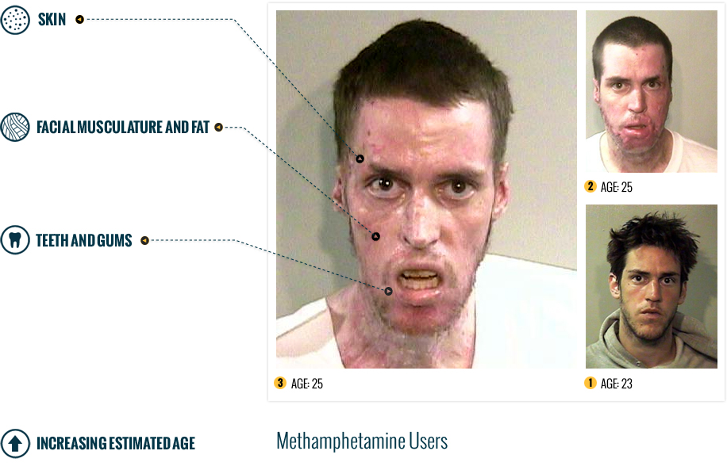
濫用毒品者的外在特徵

Slide 17
上癮
What is addiction？

Slide 18
成癮歷程
耐受性
我不是在咖啡館，就是在前往咖啡館的路上
生活功能及整體人際關係受到影響

Slide 19
物質使用疾患
症狀包括：
一、病人使用該藥品的劑量偏高且使用時間已超過預期。 二、病人有持續用藥的欲求或病人曾試圖減少用量或控制用藥但皆未成功。
三、病人花費大量的時間在取得及施用，或想要重獲該藥品的效果。
四、病人對該藥品有渴望或強烈的欲求。
五、病人重複使用該藥品以致無法勝任在工作上、家庭中或學校中 所扮演的角色。
六、在即使持續的或重複的出現社交或人際問題，病人仍持續使用 該藥品。
七、病人已放棄或減少重要的社交、職業或娛樂的活動。
八、即使有生理上的危險，病人仍持續使用該藥品。
九、即使知道該藥品會造成或惡化原有身體或精神方面的問題，病 人仍然持續使用。
十、病人產生耐藥性（tolerance；必須增加藥品劑量，才能達到原 應有的效果）。
十一、病人發生戒斷症候群。

Slide 20
Why get addiction?

Slide 21
剛好碰到了…?
天時地利人和
  身體
  心理
  社會

Slide 22
關係對個人的重要性

Slide 23
HOW TO help？

Slide 24
健康心理生活
關注自我身體照顧
增加自我覺察
維持一定社交生活
必要時尋求專業協助

Slide 25
台北市毒品危害防制中心

Slide 26
我們都在做甚麼？
─ 藥癮個案追蹤關懷及輔導轉介
─ 三四級毒品裁罰講習
─ 即將出監個案銜接輔導訪談
─ 戒毒成功專線
─ 戒治醫療服務
─ 醫療及藥癮中途之家補助計畫
─ 獨特少年：藥癮青少年整合性服務
─ 藥癮家庭支持服務
─ 衛教宣導

Slide 27
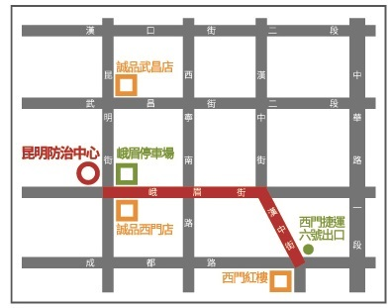
我們在哪裡？
臺北市萬華區昆明街100號四樓
週一至週五
9:00~12:00 / 13:00~16:00

Slide 28
怎麼連繫我們？
毒品危害諮詢專線：0800-770885

Slide 29
~謝謝大家~

